Slide 1


Slide 2

Il convient de lancer le mode diaporama pour la diffusion de la leçon en classe
Réservé à l’enseignant (e)

Slide 3

Pictogrammes
Réservé à l’enseignant (e)

Slide 4
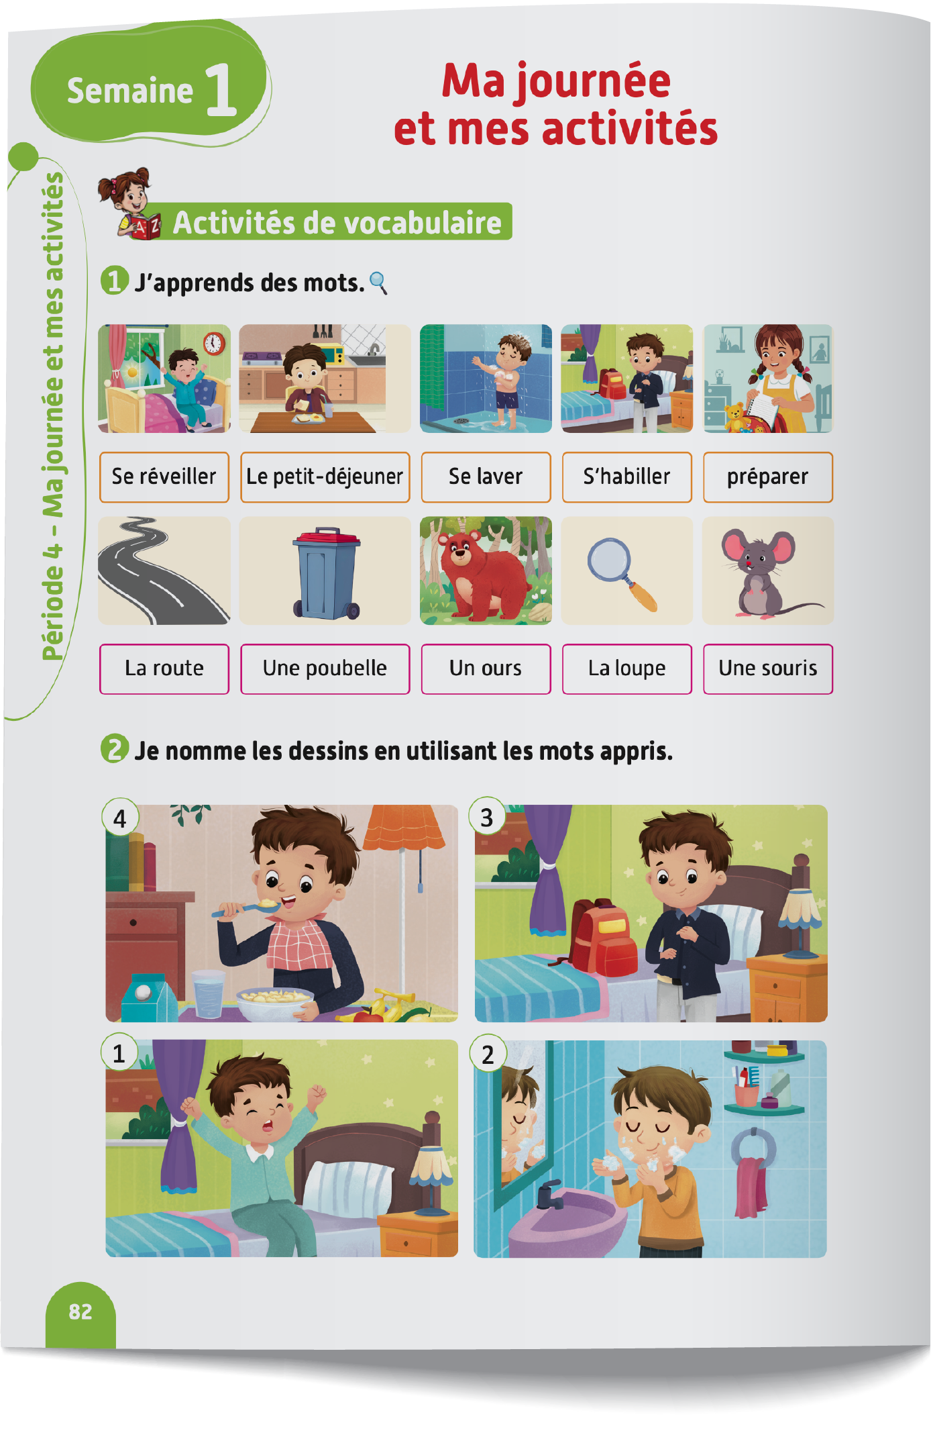
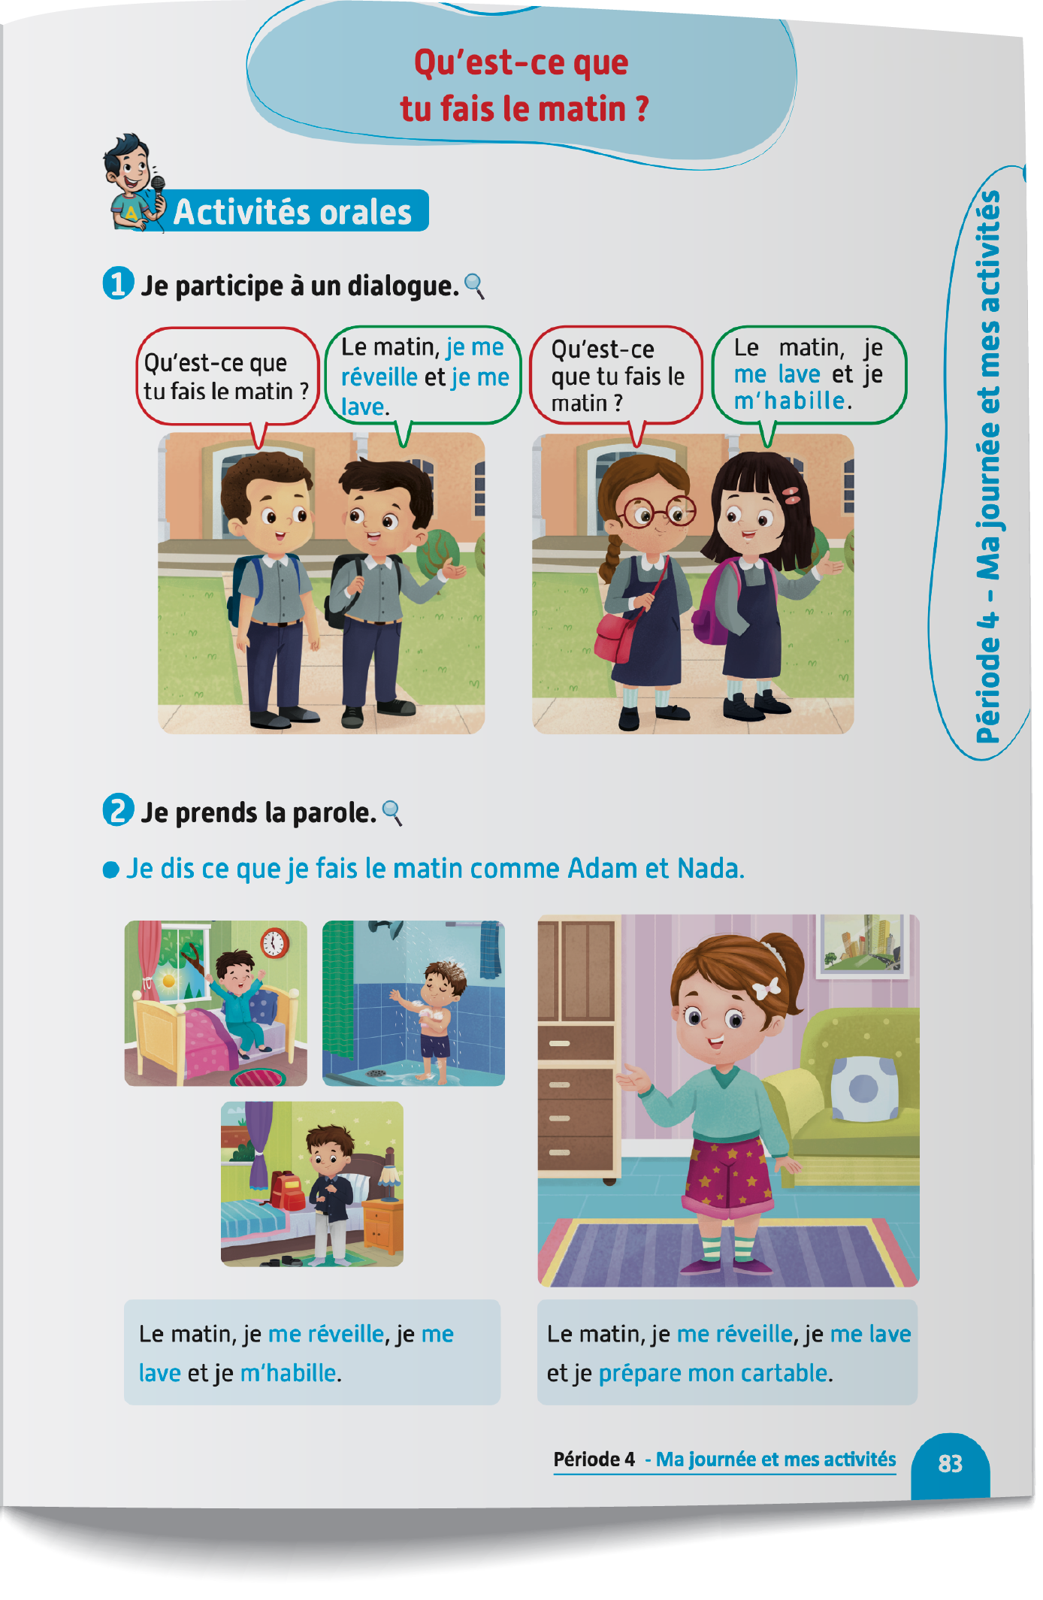
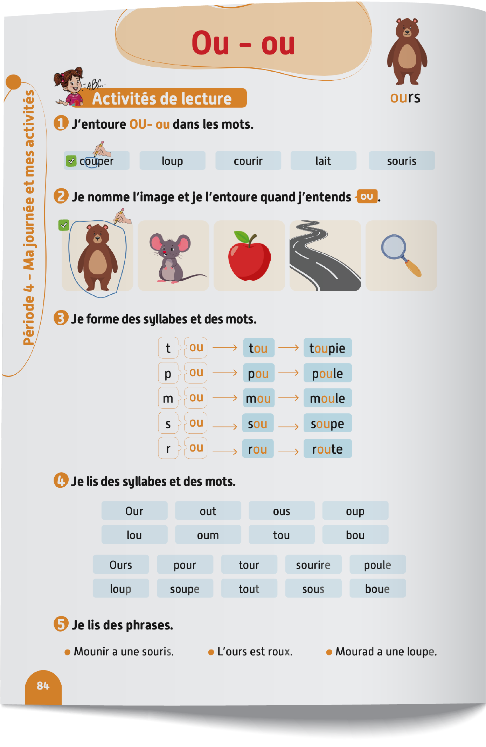
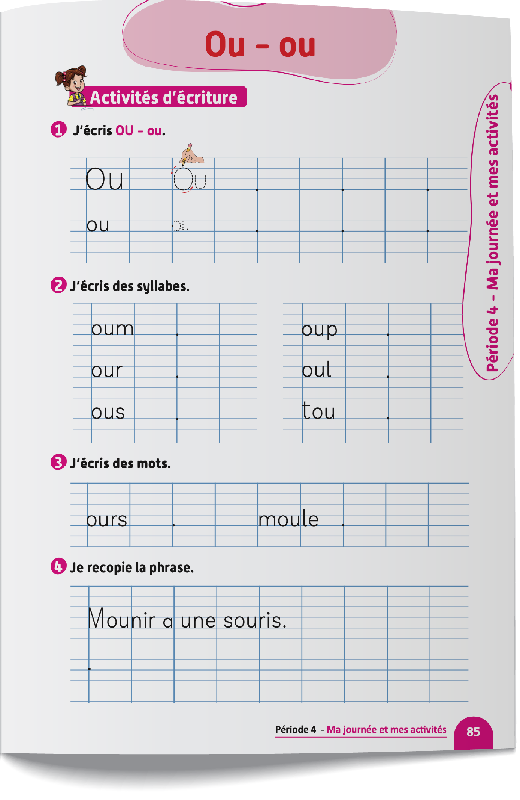
Contenu de la semaine
Réservé à l’enseignant (e)

Slide 5
Organisation de la semaine
Réservé à l’enseignant (e)
Séance 4
Présentation du vocabulaire
Exploitation du vocabulaire
Activités de vocabulaire sur livret
Oral – Dialogue
Lecture - Le graphème ou - Ou
Écriture - Le graphème ou - Ou
Séance 5
Oral – Acte de parole
Lecture – Le graphème ou - Ou
Écriture - Le graphème ou - Ou
Oral – Dialogue
Lecture - Le graphème ou - Ou
Écriture - Le graphème ou - Ou
Séance 3
Oral - Acte de parole
Lecture -Le graphème ou - Ou
Écriture - Le graphème ou - Ou
Révision
Lecture offerte

Slide 6



Plan de la séance 4
Réservé à l’enseignant (e)
1. Dialogue
Dialogue reprenant les actes de parole enseignés.
Lecture de mots avec le graphème ou.
Écriture de mots avec le graphème ou.

Slide 7




Bonjour les enfants ! La leçon de français commence maintenant.

Slide 8
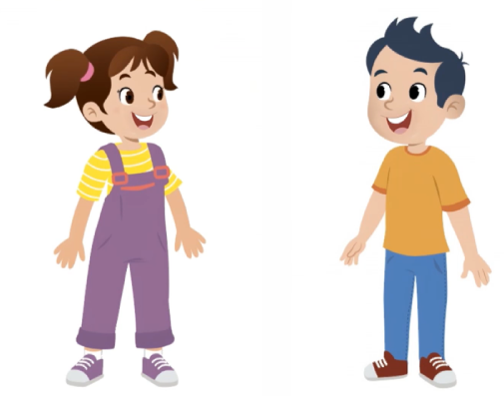
Aujourd’hui, nous allons apprendre un dialogue en français. Majd et Nada vont nous aider. Soyez attentifs.

Slide 9

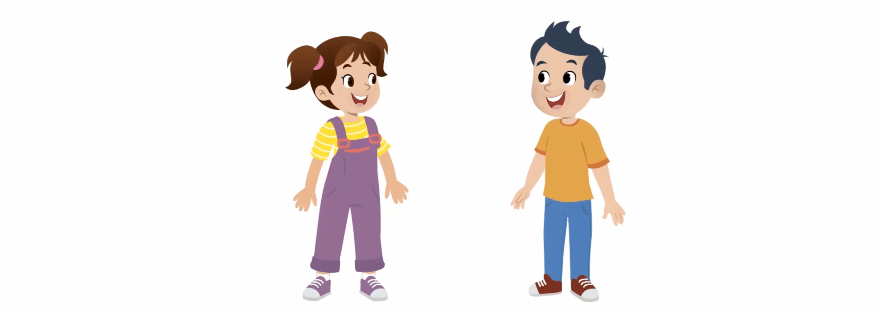

Lecture de la vidéo.

Slide 10

On va écouter le dialogue une deuxième fois. Écoutez bien.

Slide 11
Lecture de la vidéo.

Slide 12
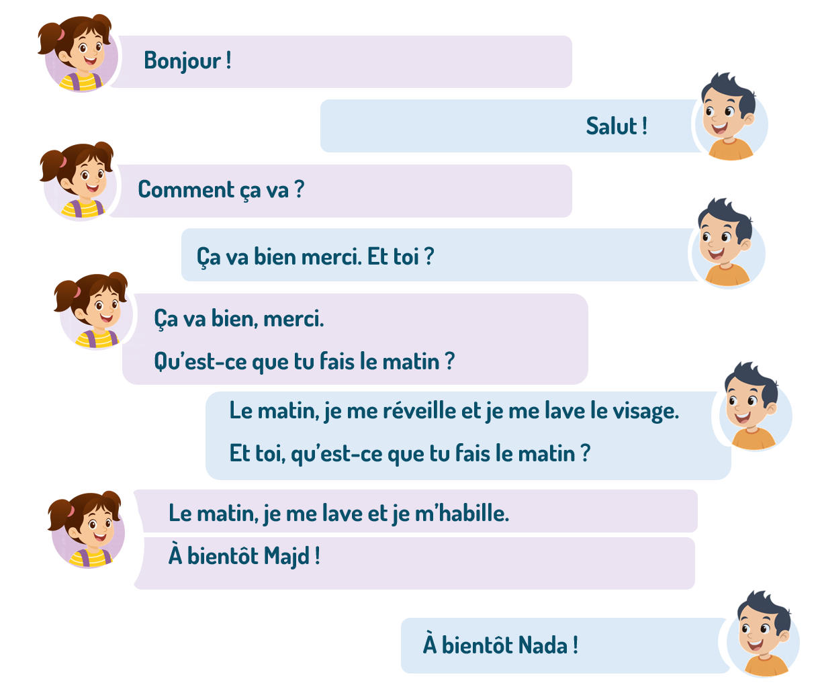
Maintenant, on va répéter le dialogue ensemble. Je vais lire chaque réplique et vous allez répéter après moi.

Slide 13

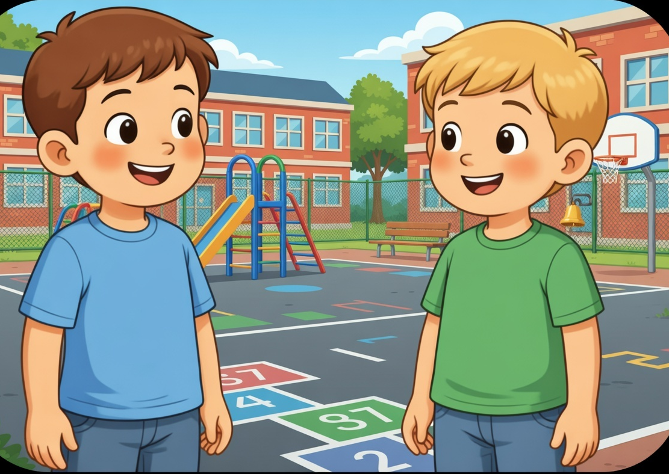
Maintenant, on va jouer ce dialogue. On va le faire en 3 étapes. Soyez attentifs.
Étape 1
Étape 2
Étape 3

Slide 14
Étape 1. Je vais vous expliquer la situation.
Étape 1
Étape 2
Étape 3
Situation : Les deux amis sont dans la cour de l’école. Chacun pose à l’autre les questions suivantes :
Comment ça va ?
Qu’est-ce que tu fais le matin ?
Et toi, qu’est-ce que tu fais le matin ?

Slide 15
Étape 2. Chacun réfléchit silencieusement à ce qu’il va dire dans le dialogue.
Étape 1
Étape 2
Étape 3
Situation : Les deux amis sont dans la cour de l’école. Chacun pose à l’autre les questions suivantes :
Comment ça va ?
Qu’est-ce que tu fais le matin ?
Et toi, qu’est-ce que tu fais le matin ?

Slide 16

Étape 3. Maintenant, vous allez jouer le dialogue. Qui veut passer au tableau ?
Étape 1
Étape 2
Étape 3
Situation : Les deux amis sont dans la cour de l’école. Chacun pose à l’autre les questions suivantes :
Comment ça va ?
Qu’est-ce que tu fais le matin ?
Et toi, qu’est-ce que tu fais le matin ?

Slide 17

Maintenant, tout le monde participe. Jouez le dialogue avec votre voisin.
Comment ça va ?
Qu’est-ce que tu fais le matin ?
Et toi, qu’est-ce que tu fais le matin ?

Slide 18

Plan de la séance 4
Réservé à l’enseignant (e)
Dialogue reprenant les actes de parole enseignés.
2. Lecture
Lecture de mots avec le graphème ou.
Écriture de mots avec le graphème ou.

Slide 19

Maintenant, on va faire de la lecture.

Slide 20
Répétons ensemble.
ou Ou

Slide 21
Qui veut passer au tableau pour lire les syllabes ?
tou
pou
rou
sou
mou
our
oup
ous

Slide 22
Répétons ensemble.
tou
pou
rou
sou
mou
our
oup
ous

Slide 23
Maintenant, on va apprendre à lire des mots contenant le graphème ou.
Soyez attentifs.
toupie poule moule
soupe route

Slide 24

Lecture de la vidéo.

Slide 25
Relisons ensemble.
toupie poule moule
soupe route

Slide 26
Qui veut lire ?
toupie

Slide 27
Qui veut lire ?
poule

Slide 28
Qui veut lire ?
moule

Slide 29
Qui veut lire ?
soupe

Slide 30
Qui veut lire ?
route

Slide 31
Qui veut lire ?
loupe

Slide 32
Qui veut lire ?
roux

Slide 33
Qui veut lire ?
souris

Slide 34
Prenez le livret à la page 84.

Slide 35
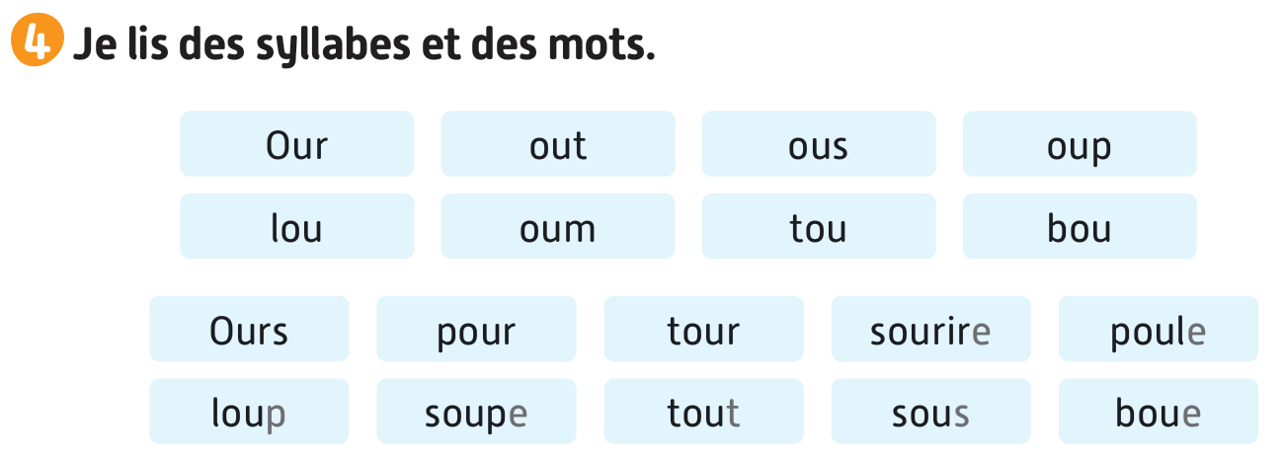

Lisez les syllabes et les mots à votre voisin. Chacun son tour. Je vais circuler entre les rangs pour vous aider.

Slide 36
Plan de la séance 4
Dialogue reprenant les actes de parole enseignés.
Lecture de mots contenant le graphème ou.
3. Écriture
Écriture de mots contenant le graphème ou.

Slide 37

Maintenant, nous allons apprendre à écrire des mots contenant le graphème ou.
Soyez attentifs.

Slide 38
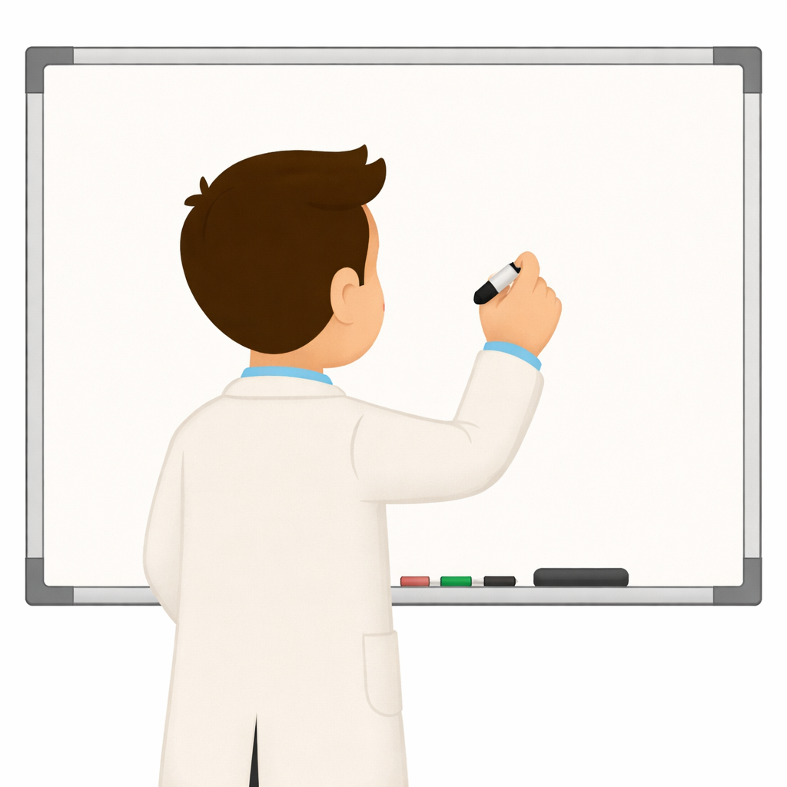
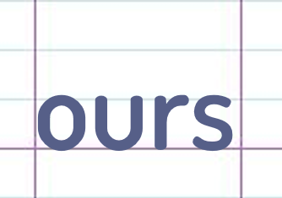
Maintenant, je vais écrire le mot « ours » sur le tableau. Regardez comment je fais.

Slide 39

Prenez vos ardoises.

Slide 40

Écrivez ours.
ours

Slide 41
Levez les ardoises. Je vais vérifier votre écriture.
ours

Slide 42
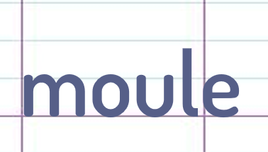
Maintenant, je vais écrire le mot « moule » sur le tableau. Regardez comment je fais.

Slide 43
Écrivez moule.
moule

Slide 44
Levez les ardoises. Je vais vérifier votre écriture.
moule

Slide 45
Prenez vos livrets à la page 85. On va faire l’activité 4.

Slide 46

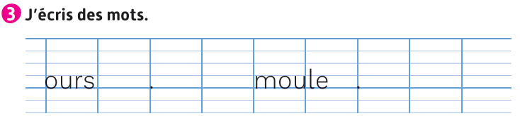
Écrivez les mots comme dans l’exemple. Je vais circuler entre les rangs pour vous aider.

Slide 47
La séance d’aujourd’hui est terminée. À la maison, recopiez les mots de l’activité 4, page 85, sur votre cahier. Lisez les mots de l’activité 4, page 84.

